Slide 1


Slide 2
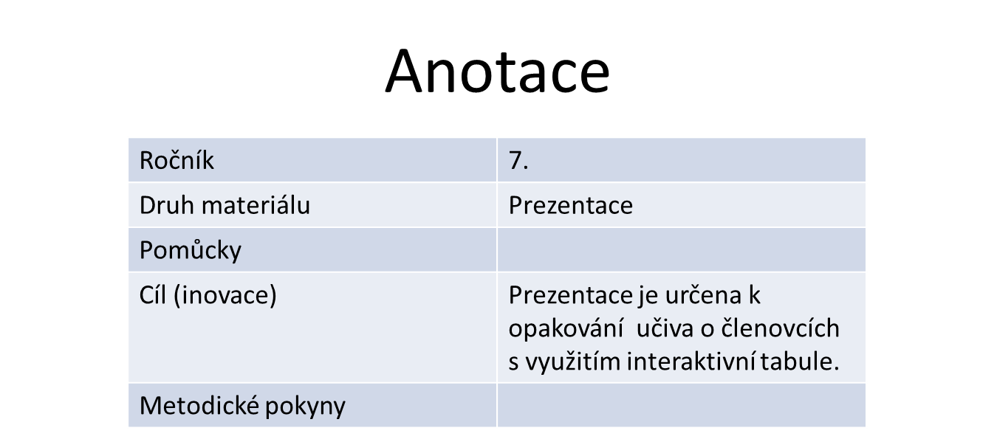

Slide 3
Členovci
Opakování učiva

Slide 4
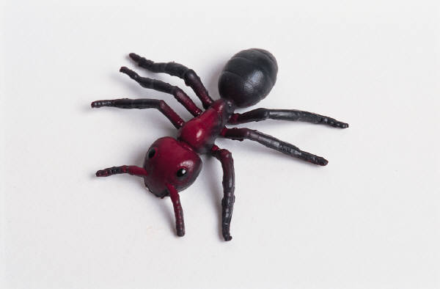
Co je společným znakem všech
členovců?
Odpověď:
Tělo i končetiny mají z nepravidelných
článků.

Slide 5
Doplň do tabulky charakteristické
znaky skupin členovců:
 | Části těla | Počet noh | Dýchání
Pavoukovci
Korýši
Hmyz

Slide 6
Kontrola:
 | Části těla | Počet noh | Dýchání
Pavoukovci | hlavohruď zadeček | 4 páry | plicní vaky
Korýši | hlavohruď zadeček | 5 párů ( i víc) | žábry
Hmyz | hlava hruď zadeček | 3 páry | vzdušnice

Slide 7
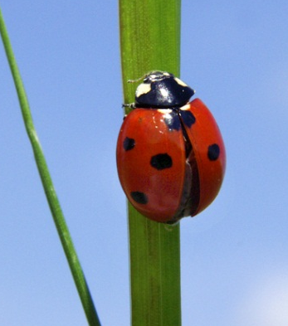
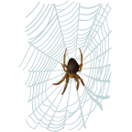
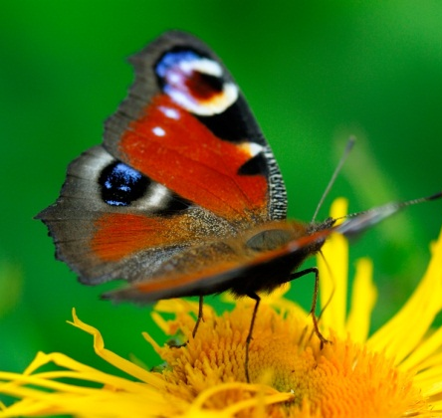
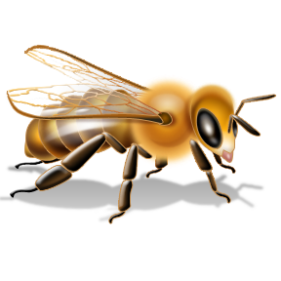
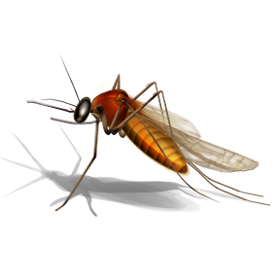
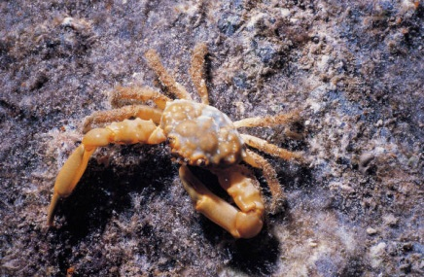
Členovce na obrázcích pojmenuj a zařaď
do skupin:
1.
2.
3.
4.
5.
6.
7.
8.

Slide 8
Kontrola:
Slunéčko sedmitečné – hmyz – brouci
Křižák obecný – pavoukovci – pavouci
Babočka paví oko – hmyz – motýli
Včela medonosná – hmyz – blanokřídlí
Sekáč obecný – pavoukovci – sekáči
Krab pobřežní – korýši
Rak říční – korýši
Komár pisklavý – hmyz - dvoukřídlí

Slide 9
Uveď příklady členovců pro které platí:
Patří mezi chráněné –
brouk roháč, rak, čmelák, …
Pavouk žijící pod vodou –
vodouch stříbřitý
Nebezpečný roztoč, přenašeč nemocí –
klíště obecné
Je to společenský hmyz –
včela, čmelák, mravenec, …
Korýš, který je součástí planktonu –
perloočka, buchanka

Slide 10


